Slide 1
Café food and drink items

Slide 2
Click the sound file, then ask pupils to guess which picture will appear, before you click the action button.

Slide 3
Una bolsa de patatas fritas

Slide 4
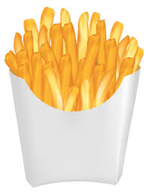
Una ración de patatas fritas

Slide 5
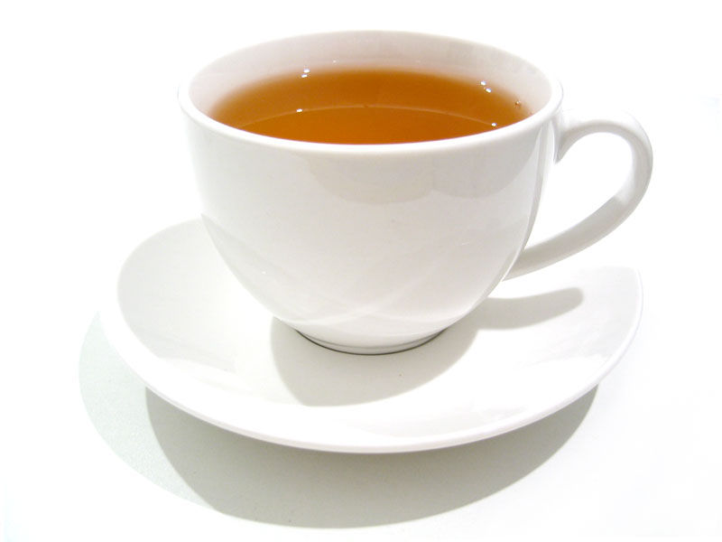
Una taza de té sin leche

Slide 6
Una taza de chocolate caliente

Slide 7
Un vaso de limonada

Slide 8
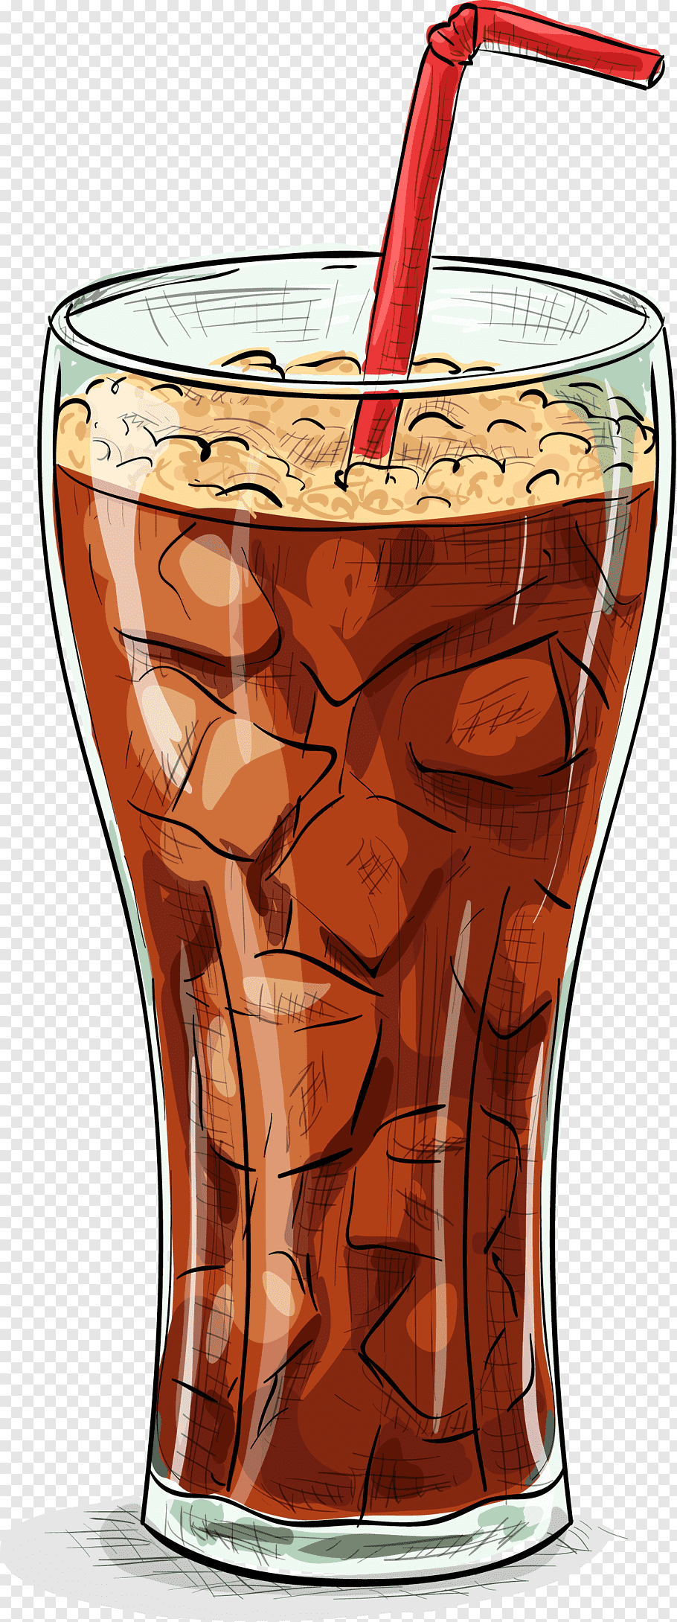
Un vaso de coca cola

Slide 9
Un café con leche

Slide 10
Un agua mineral

Slide 11
un helado de chocolate

Slide 12
un helado de vainilla

Slide 13
un helado de fresa

Slide 14
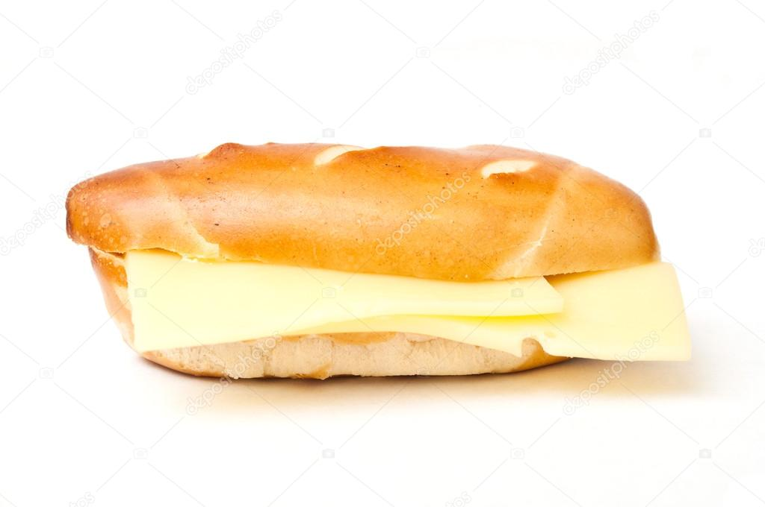
un bocadillo de queso

Slide 15
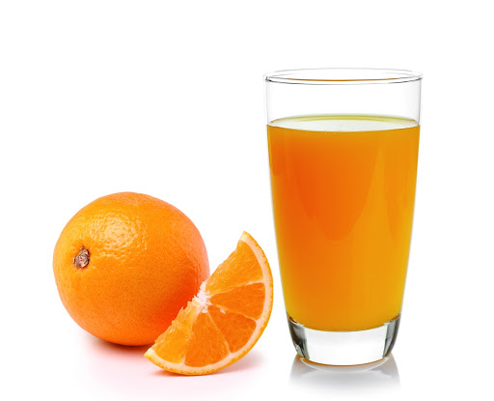
Un zumo de naranja

